Slide 1
CHAPITRE 2 Partie 2 de 2
Les droits d'auteurs de toutes les photographies et graphiques publiés sur ce site (ci-après appelés images) sont la propriété des personnes et / ou des institutions indiquées dans la légende de chacune des images. Les titulaires de ces droits ont convenu de permettre l'utilisation de ces images à des fins éducatives et non commerciales à condition qu'ils soient crédités dans chaque cas d'utilisation. Pour toute autre utilisation, il convient de contacter le titulaire du droit d'auteur.

Slide 2
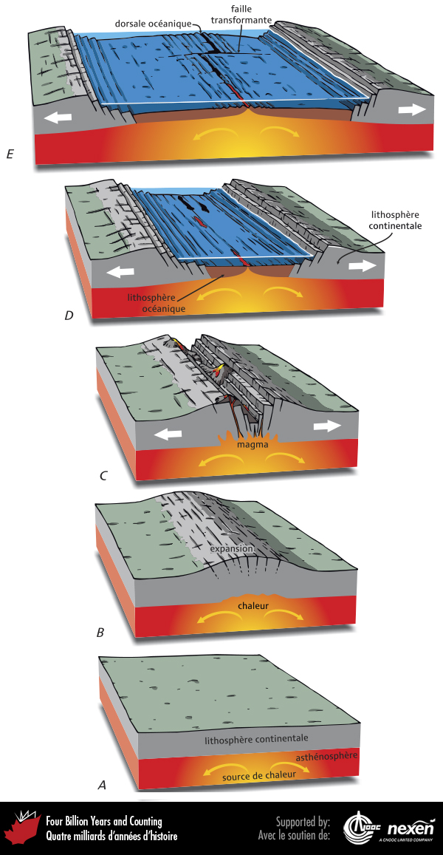
Notes:
Principales étapes de la fragmentation d’un continent et de la formation d’un nouvel océan. La figure (A) montre la lithosphère continentale reposant sur l’asthénosphère. Les sources de chaleur contenues dans le manteau réchauffent, étirent et affaiblissent la lithosphère continentale occasionnant parfois des bombements (B). La lithosphère continentale peut se fracturer et expulser des roches volcaniques (C). Elle peut se diviser et créer un rift continental comme le Grand Rift de l’Est africain. Les deux bords du rift vont s’éloigner l’un de l’autre et ainsi former deux continents séparés par un petit bassin océanique, comme la baie de Baffin et la mer Rouge (D). Avec le temps, la séparation conduit à un vaste bassin océanique comme celui de l’actuel océan Atlantique (E).
_______________________________
Les droits d'auteurs de toutes les photographies et graphiques publiés sur ce site (ci-après appelés images) sont la propriété des personnes et / ou des institutions indiquées dans la légende de chacune des images. Les titulaires de ces droits ont convenu de permettre l'utilisation de ces images à des fins éducatives et non commerciales à condition qu'ils soient crédités dans chaque cas d'utilisation. Pour toute autre utilisation, il convient de contacter le titulaire du droit d'auteur.

Slide 3
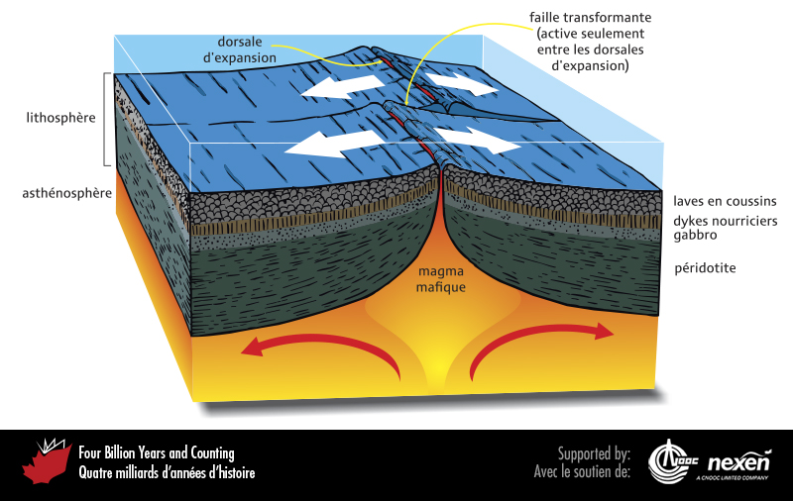
Notes:
Structure sous une dorsale d’expansion océanique.
_______________________________
Les droits d'auteurs de toutes les photographies et graphiques publiés sur ce site (ci-après appelés images) sont la propriété des personnes et / ou des institutions indiquées dans la légende de chacune des images. Les titulaires de ces droits ont convenu de permettre l'utilisation de ces images à des fins éducatives et non commerciales à condition qu'ils soient crédités dans chaque cas d'utilisation. Pour toute autre utilisation, il convient de contacter le titulaire du droit d'auteur.

Slide 4
Notes:
Une partie de la dorsale médio-atlantique affleure en Islande, comme ici près de Thingvellir où le rift au centre de la dorsale est bien visible. Il marque la limite entre les plaques nord-américaine et eurasiatique. PHOTO : CHRISTOPHER HARRISON.
_______________________________
Les droits d'auteurs de toutes les photographies et graphiques publiés sur ce site (ci-après appelés images) sont la propriété des personnes et / ou des institutions indiquées dans la légende de chacune des images. Les titulaires de ces droits ont convenu de permettre l'utilisation de ces images à des fins éducatives et non commerciales à condition qu'ils soient crédités dans chaque cas d'utilisation. Pour toute autre utilisation, il convient de contacter le titulaire du droit d'auteur.

Slide 5
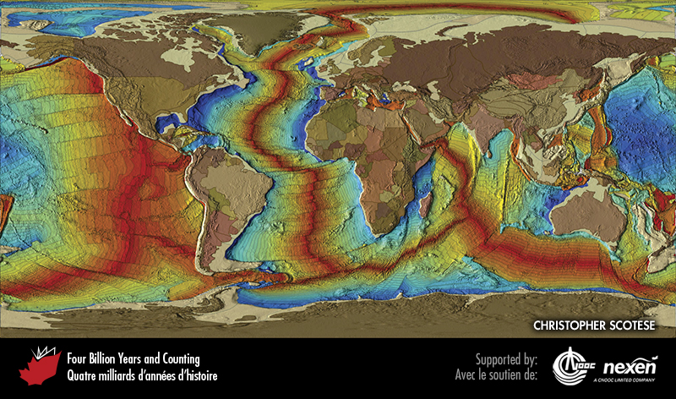
Notes:
Les âges de formation du plancher océanique, obtenus à partir de données sur le paléomagnétisme et les datations radiométriques (chapitre 3), sont représentés sur la carte par un code de couleur. Les planchers formés entre la période actuelle et il y a 70 millions d’années sont représentés par des teintes allant du rouge au jaune, ceux formés il y a 70 à 180 millions d’années vont de vert pâle à bleu foncé. Les bandes plus larges du Pacifique indiquent que la vitesse de croissance de son plancher est environ trois fois plus rapide que celle de l’Atlantique. L’expansion symétrique dans les océans Atlantique et Indien contraste avec l’asymétrie observée dans l’océan Pacifique; cette asymétrie est due au fait que les Amériques chevauchent une grande partie du plancher de l’est du Pacifique. Le beige clair correspond aux plateaux continentaux, alors que les divers tons de brun sur les continents indiquent les différents pays. CHRISTOPHER SCOTESE.
_______________________________
Les droits d'auteurs de toutes les photographies et graphiques publiés sur ce site (ci-après appelés images) sont la propriété des personnes et / ou des institutions indiquées dans la légende de chacune des images. Les titulaires de ces droits ont convenu de permettre l'utilisation de ces images à des fins éducatives et non commerciales à condition qu'ils soient crédités dans chaque cas d'utilisation. Pour toute autre utilisation, il convient de contacter le titulaire du droit d'auteur.

Slide 6
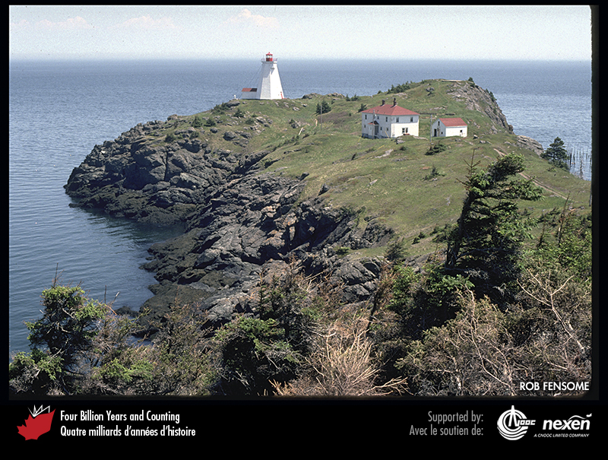
Notes:
Le phare Swallowtail, sur l’île Grand Manan, Nouveau-Brunswick, est construit sur des roches volcaniques. Bien qu’on ne connaisse pas avec certitude l’âge de ces roches, elles ont plus de 400 millions d’années. Elles se sont formées sur un microcontinent, appelé Ganderia, qui est issu de la marge sud du paléo-océan Iapetus et qui a fini par fusionner avec le continent Laurentia situé au nord, lors de la fermeture de l’océan (chapitres 7 et 8). PHOTO : ROB FENSOME.
_______________________________
Les droits d'auteurs de toutes les photographies et graphiques publiés sur ce site (ci-après appelés images) sont la propriété des personnes et / ou des institutions indiquées dans la légende de chacune des images. Les titulaires de ces droits ont convenu de permettre l'utilisation de ces images à des fins éducatives et non commerciales à condition qu'ils soient crédités dans chaque cas d'utilisation. Pour toute autre utilisation, il convient de contacter le titulaire du droit d'auteur.

Slide 7
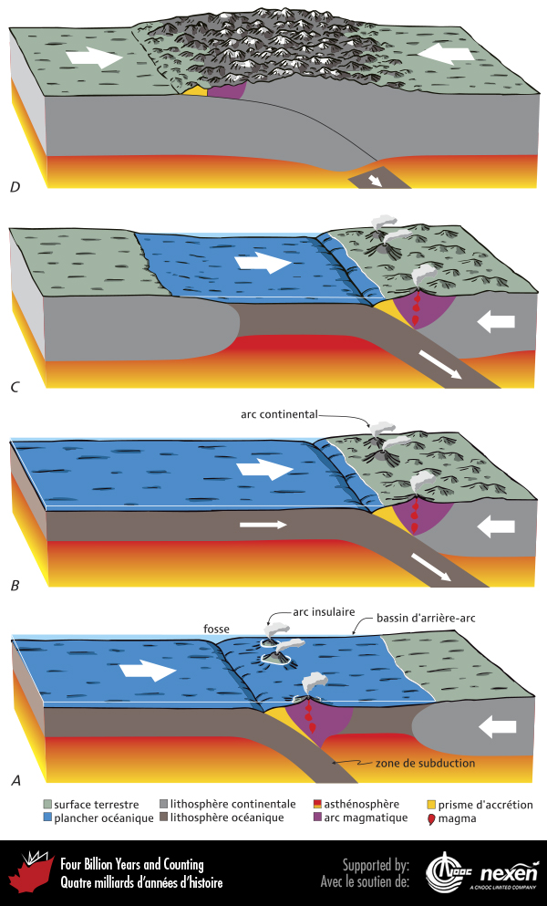
Notes:
Différents types de marges convergentes. Lorsque la lithosphère s’enfonce et disparaît dans le manteau par subduction au niveau d’une fosse océanique, des arcs magmatiques sont produits dans la plaque chevauchante; ces arcs comprennent des chaînes de volcans et des corps magmatiques (intrusions). Les volcans se trouvent toujours entre 100 et 150 km à la verticale au-dessus de la plaque en subduction. Les flèches indiquent les mouvements relatifs des plaques. La figure (A) présente une configuration comparable à celle qui prévaut de nos jours dans l’ouest du Pacifique. En (B), la configuration est comparable à celle de la marge est du Pacifique. En (C), la situation est semblable à celle présentée en (B), mais avec l’approche d’un autre continent. La figure (D) montre la poursuite de ce processus – les deux continents sont entrés en collision et l’un des deux est bloqué sous l’autre, un processus qui va mettre fin à la subduction, provoquant d’autres types d’interactions entre les plaques et modifiant leurs limites.
_______________________________
Les droits d'auteurs de toutes les photographies et graphiques publiés sur ce site (ci-après appelés images) sont la propriété des personnes et / ou des institutions indiquées dans la légende de chacune des images. Les titulaires de ces droits ont convenu de permettre l'utilisation de ces images à des fins éducatives et non commerciales à condition qu'ils soient crédités dans chaque cas d'utilisation. Pour toute autre utilisation, il convient de contacter le titulaire du droit d'auteur.

Slide 8
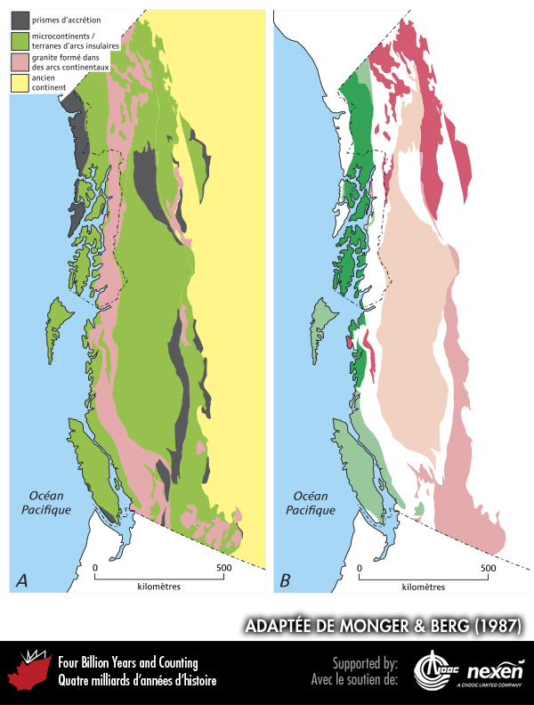
Notes:
Principaux éléments de l’orogène, toujours en évolution, de la Cordillère canadienne. La carte (A) montre la répartition des prismes d’accrétion, des microcontinents dans lesquels on retrouve les vestiges d’arcs insulaires magmatiques, et des granites. La carte (B) montre la répartition des principaux microcontinents / terranes d’arcs insulaires de la Cordillère qui seront présentés dans les prochains chapitres. ADAPTÉE DE MONGER ET BERG (1987), FOURNIE PAR L’UNITED STATES GEOLOGICAL SURVEY.
_______________________________
Les droits d'auteurs de toutes les photographies et graphiques publiés sur ce site (ci-après appelés images) sont la propriété des personnes et / ou des institutions indiquées dans la légende de chacune des images. Les titulaires de ces droits ont convenu de permettre l'utilisation de ces images à des fins éducatives et non commerciales à condition qu'ils soient crédités dans chaque cas d'utilisation. Pour toute autre utilisation, il convient de contacter le titulaire du droit d'auteur.

Slide 9
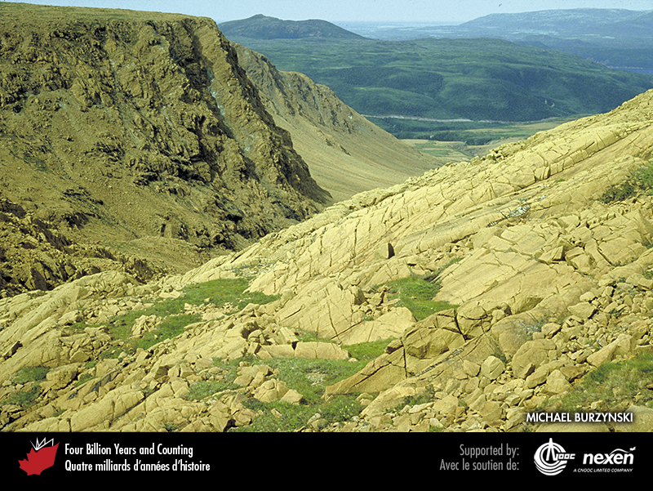
Notes:
Roches ultramafiques du manteau dans le parc national du Canada du Gros-Morne, Terre-Neuve. Ces roches, faisant partie d’un complexe ophiolitique, ont été transportées par chevauchement il y a environ 480 millions d’années (chapitre 7). La couleur brune et l’absence de végétation sont caractéristiques des affleurements de roches ultramafiques. PHOTO : MICHAEL BURZYNSKI.
_______________________________
Les droits d'auteurs de toutes les photographies et graphiques publiés sur ce site (ci-après appelés images) sont la propriété des personnes et / ou des institutions indiquées dans la légende de chacune des images. Les titulaires de ces droits ont convenu de permettre l'utilisation de ces images à des fins éducatives et non commerciales à condition qu'ils soient crédités dans chaque cas d'utilisation. Pour toute autre utilisation, il convient de contacter le titulaire du droit d'auteur.

Slide 10
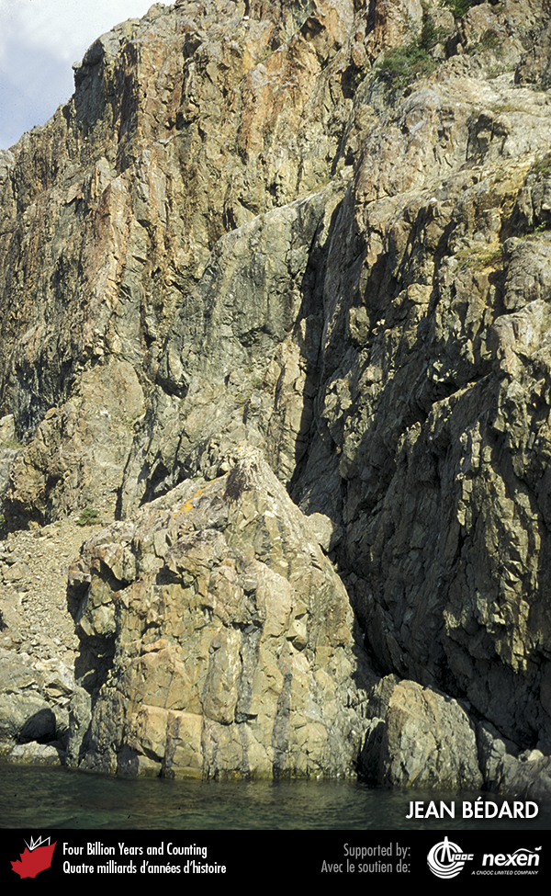
Notes:
Les structures presque verticales dans cette falaise sont des dykes nourriciers solidifiés qui amenaient le magma aux dorsales d’expansion océaniques. De tels dykes sont préservés dans des complexes ophiolitiques. Cet exemple se trouve au parc national du Canada du Gros-Morne, Terre-Neuve. PHOTO : JEAN BÉDARD.
_______________________________
Les droits d'auteurs de toutes les photographies et graphiques publiés sur ce site (ci-après appelés images) sont la propriété des personnes et / ou des institutions indiquées dans la légende de chacune des images. Les titulaires de ces droits ont convenu de permettre l'utilisation de ces images à des fins éducatives et non commerciales à condition qu'ils soient crédités dans chaque cas d'utilisation. Pour toute autre utilisation, il convient de contacter le titulaire du droit d'auteur.

Slide 11
Notes:
Coulée de lave basaltique sur les flancs du volcan Kilauea, Hawaï. C’est probablement le point chaud le plus célèbre de la planète. Cette photo a été prise à environ 4 m de la lave. PHOTO : LAZLO PODOR.
_______________________________
Les droits d'auteurs de toutes les photographies et graphiques publiés sur ce site (ci-après appelés images) sont la propriété des personnes et / ou des institutions indiquées dans la légende de chacune des images. Les titulaires de ces droits ont convenu de permettre l'utilisation de ces images à des fins éducatives et non commerciales à condition qu'ils soient crédités dans chaque cas d'utilisation. Pour toute autre utilisation, il convient de contacter le titulaire du droit d'auteur.

Slide 12
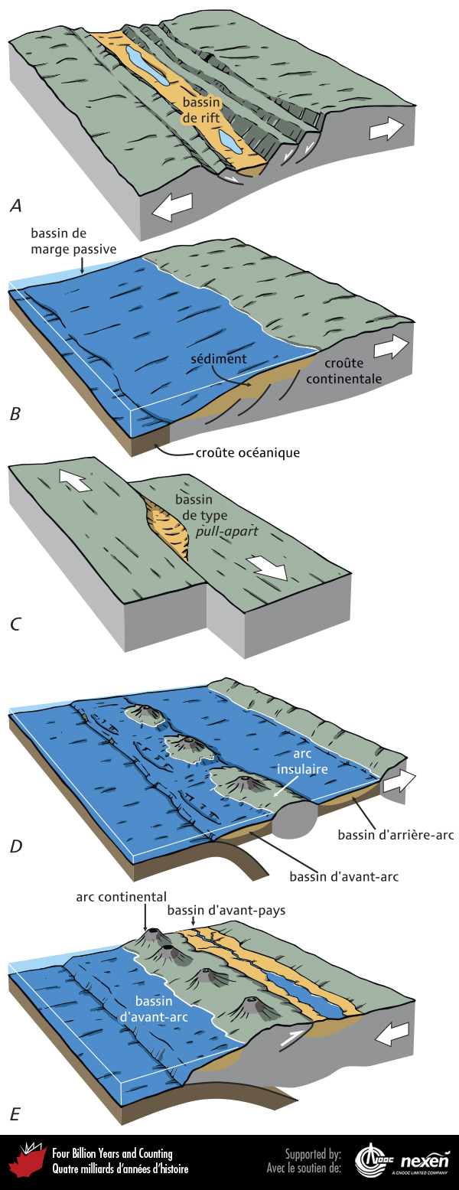
Notes:
Relations entre la formation des bassins sédimentaires et la tectonique des plaques. L’étirement d’une plaque tectonique continentale donne naissance à un bassin de rift (A), et après dérive, à la formation d’un bassin de type marge passive (B). Les bassins de type pull-apart, généralement de petites tailles, se forment dans des environnements de tectonique décrochante (C). Les environnements tectoniques de marges convergentes engendrent différents types de bassins, comme les bassins d’avant-arc formés entre la fosse et l’arc magmatique (D-E), les bassins d’arrière-arc entre l’arc magmatique et le continent (D), et les bassins d’avant-pays, dépressions causées par l’excès de poids sur la lithosphère lorsque la croûte continentale s’épaissit par le jeu des failles de chevauchement et des plissements (E).
_______________________________
Les droits d'auteurs de toutes les photographies et graphiques publiés sur ce site (ci-après appelés images) sont la propriété des personnes et / ou des institutions indiquées dans la légende de chacune des images. Les titulaires de ces droits ont convenu de permettre l'utilisation de ces images à des fins éducatives et non commerciales à condition qu'ils soient crédités dans chaque cas d'utilisation. Pour toute autre utilisation, il convient de contacter le titulaire du droit d'auteur.

Slide 13
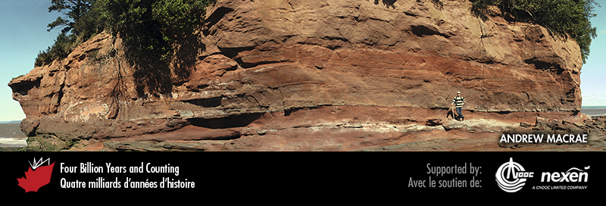
Notes:
Roches sédimentaires d’origine fluviale (lits rouges) au cap Burntcoat, sur la rive sud du bassin de Minas, Nouvelle-Écosse. Ces roches se sont déposées dans un bassin de rift il y a plus de 200 millions d’années (chapitre 9). PHOTO : ANDREW MACRAE.
_______________________________
Les droits d'auteurs de toutes les photographies et graphiques publiés sur ce site (ci-après appelés images) sont la propriété des personnes et / ou des institutions indiquées dans la légende de chacune des images. Les titulaires de ces droits ont convenu de permettre l'utilisation de ces images à des fins éducatives et non commerciales à condition qu'ils soient crédités dans chaque cas d'utilisation. Pour toute autre utilisation, il convient de contacter le titulaire du droit d'auteur.

